Slide 1

L’orientation après la 3ème

Slide 2

L’orientation scolaire est un processus qui permet à chaque élève de construire progressivement son projet d’avenir, en découvrant ses goûts, ses centres d’intérêt et ses capacités.
Elle ne dépend pas seulement des résultats scolaires, mais aussi de différents facteurs : l’environnement familial, les représentations sociales (par exemple les stéréotypes liés au genre ou à certains métiers), les influences extérieures etc.

Slide 3
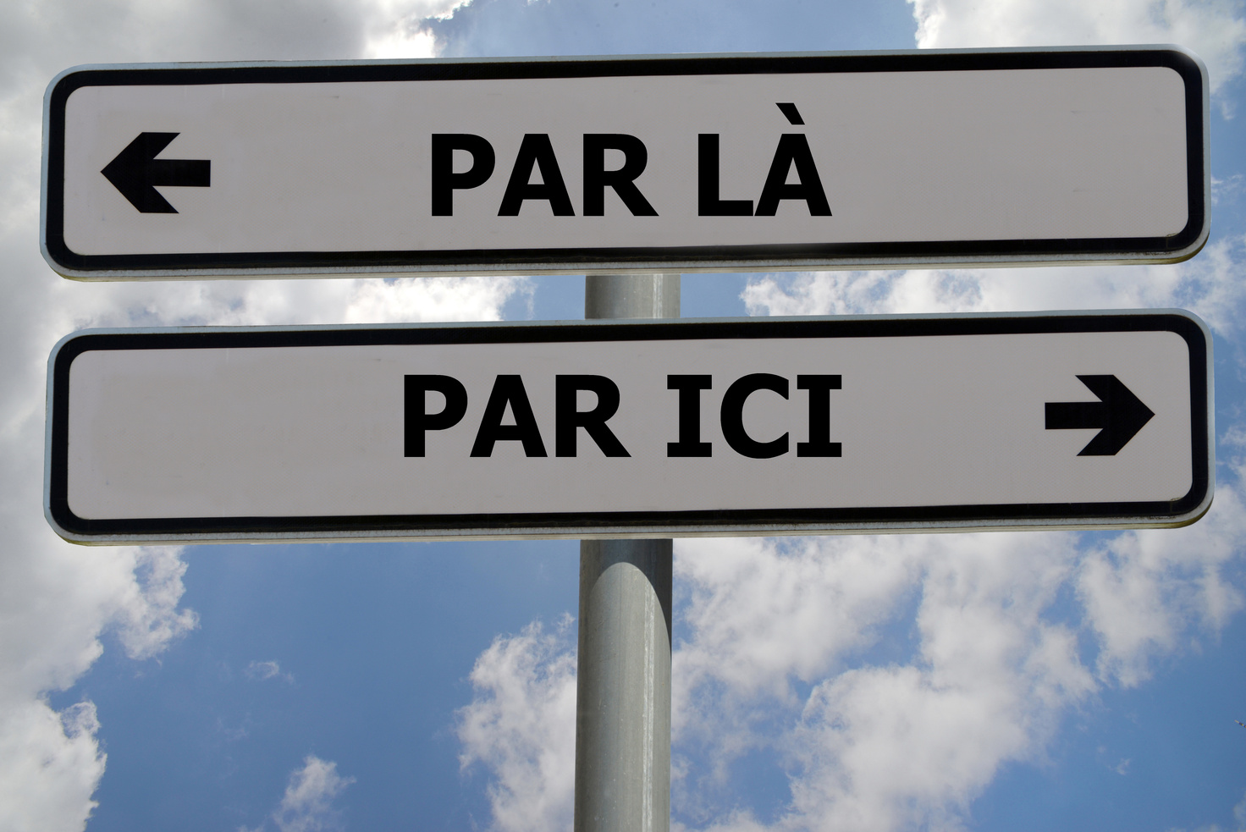
En classe de 3ème la réflexion sur l’orientation s’accélère car à la fin de l’année des choix devront être fait.
Pour aider les jeunes dans leur prise de décison, et en plus du rôle que vous parents jouez dans cet accompagnement, les collèges et les lycées organisent différents évènements durant l’année scolaire ayant pour but de leur donner un maximun d’informations sur les possibilités d’études et leurs modalités.

Slide 4
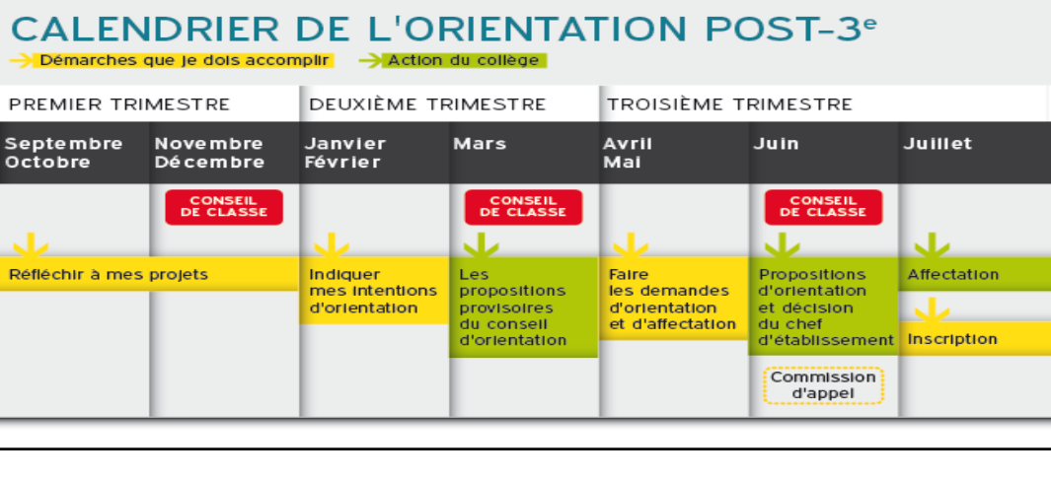

Slide 5
PREMIER TRIMESTRE
C'est la bonne période pour faire le point sur ses résultats scolaires, ses goûts et ses centres d’intérêts.
C'est aussi le moment de s’informer sur les différents parcours possibles après la 3ème et sur leurs débouchés.
Renseignez-vous sur le niveau demandé pour les filières d’études que vous envisagez et leurs modalités d’accès : par exemple, l’accès à certains CFA (Centres de Formation d'Apprentis) et établissements privés peut être soumis à un dossier de sélection ou à un entretien ...

Slide 6
PREMIER TRIMESTRE
L’entretien personnalisé d’orientation se déroule au cours de cette période de rentrée (entre l’équipe pédagogique, l’élève et ses parents). Il sert à faire le point sur votre parcours et à examiner les poursuites d’études possibles.

Slide 7

SECOND TRIMESTRE
Avant le conseil de classe votre professeur principal vous demandera d’indiquer vos vœux provisoires à partir du site EduConnet et du module « orientation » ou de la fiche de dialogue remise par le collège.
Il s'agit à ce stade d'indiquer la voie d'orientation que vous pensez demander :
- 2nde professionnelle
- 1ère année de CAP/CAP agricole
- 2nde générale et technologique ou, 2nde spécifique.

Slide 8
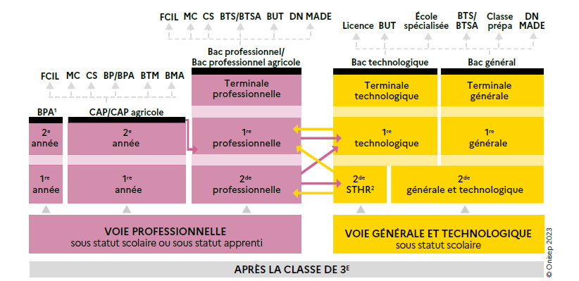

Slide 9
SECOND TRIMESTRE
A l’issue du conseil de classe, l’ensemble de l’équipe éducative (vos professeurs, chefs d'établissement, CPE) formulent une proposition provisoire d’orientation.
Il s’agit d’un premier avis et de préconisations (ex : fournir plus d'efforts dans telle ou telle matière) quant à vos poursuites d’études après la classe de 3ème.

Slide 10
SECOND TRIMESTRE
C’est également la période des stages en entreprise et l’occasion de découvrir un métier et de mieux apprehender les exigences du milieu professionnel.
Les forums sur les formations et les journées portes ouvertes ont lieu aussi à cette période.

Slide 11

TROISIÈME TRIMESTRE
Vous effectuez vos demandes d’orientation et d'affectation via le site EduConnect et le modules « Orientation » ou en complétant la « fiche de dialogue » sur laquelle vous précisez vos vœux.
Vous préciserez les établissements (lycées publics, privés et CFA) souhaités et les intitulés précis des formations demandées, en indiquant l’ordre de préférence.
Tuto Educonnect : https://youtu.be/MivxqvDl2ew

Slide 12

TROISIÈME TRIMESTRE
La plupart des secondes professionnelles sont regroupées en FAMILLES DE MÉTIERS, le choix de la spécialité de Bac pro se fait alors après la seconde. Il faut penser à vérifier si le Bac pro que vous souhaitez effectuer passe par une seconde regroupée dans une famille de métiers en vous référant à la brochure qui vous sera distribué par le collège.
Pour les demandes d’inscription en CFA (Centre de Formation d’Apprentis), l’élève contacte avec ses parents l’établissement de son choix et commence à rechercher un employeur et signer le contrat d’apprentissage.
Formuler des vœux pour intégrer une formation professionnelle (CAP, bac pro) n’assure pas automatiquement une place dans un établissement. Il est recommandé d’effectuer plusieurs vœux dans plusieurs établissements.

Slide 13
TROISIÈME TRIMESTRE
À partir de mi-juin, le conseil de classe formule une proposition d’orientation, sur la base de de vos demandes d’orientation.
•Si elle est conforme à votre demande, la proposition d’orientation devient alors une décision d’orientation, notifiée par le chef d’établissement.
•Si la proposition est différente, le chef d’établissement vous reçoit en entretien avec votre famille pour discuter de votre orientation et vous informer de la procédure d’appel si nécessaire.

Slide 14
TROISIÈME TRIMESTRE
Les commissions d'affectation ont lieu en juin, mais les familles n'ont connaissance de ces décisions que le dernier jour des épreuves du brevet fin juin. Vous recevez alors votre notification d'affectation en lycée.
Après réception de votre notification d'affectation, vous devez impérativement procéder à l’inscription dans le lycée indiqué, afin d’être certain d’avoir une place à la rentrée.
Restez toujours joignable en donnant vos coordonnées téléphoniques à votre futur lycée.

Slide 15

BONNE RÉFLEXION A TOUS …
Vous trouverez toutes les informations utiles à votre réflexion sur :
http://www.onisep.fr/
Vous pouvez aussi rencontrer un Psychologue de l’Éducation Nationale
Au collège : Carole Lescure le vendredi
Prendre RDV à la vie scolaire
Au CIO situé au 1, rue Gabriel Pech 81000 ALBI
Toute la semaine et pendant les vacances scolaires
Prendre RDV au 05.67.76.57.74

